Slide 1
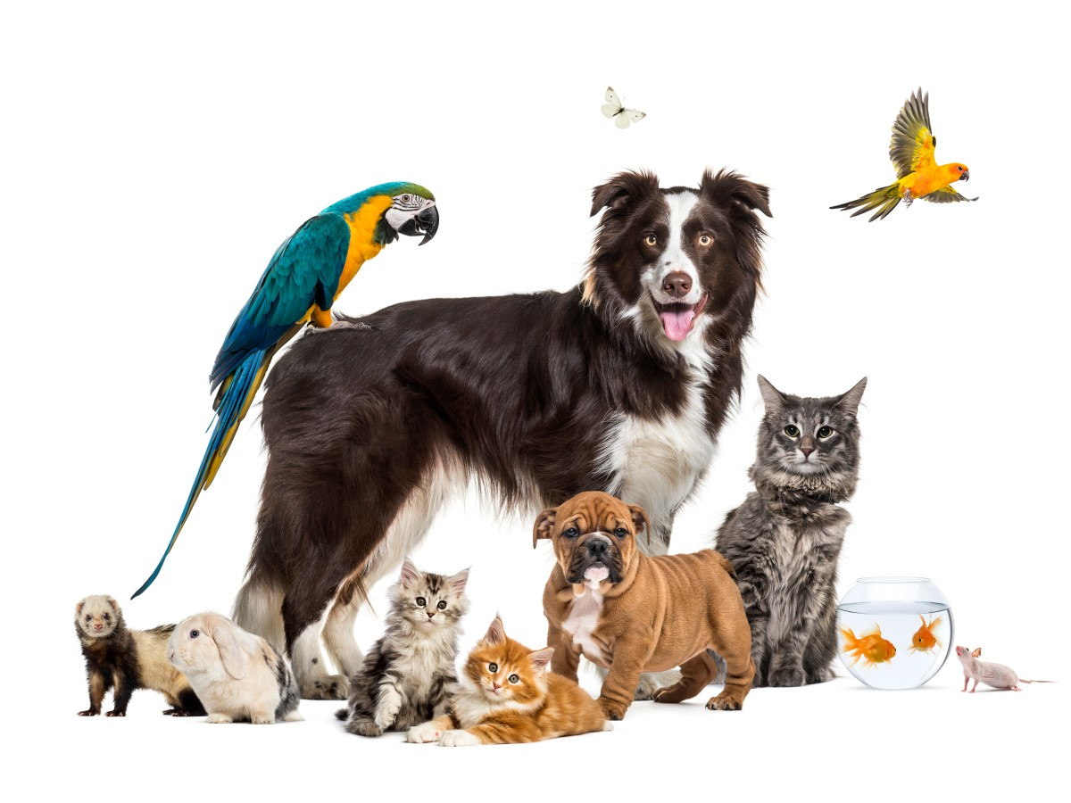
Mein Lieblingstier
erstellt von

Slide 2

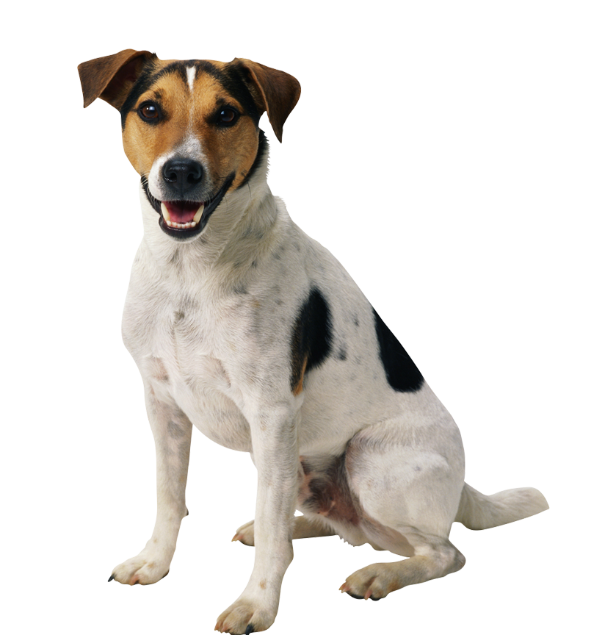
Name des Tieres
Größe:
Gewicht:
Lebenserwartung:

Slide 3
Name des Tieres
Aussehen:
Lebensraum:
Ernährung:

Slide 4
Name des Tieres
Fortpflanzung:
Feinde:
Besonderheiten:

